Slide 1
Les termes liés au métier
Techniques de Bases en Développement Applications
ALHELOU Muhannad
DUMAS Clément
POTELLE Caroline
WAQUET Theofane

Slide 2
Présentation
Les logiciels
Les Systèmes d’exploitation
Les Langages
Le Matériel

Slide 3
Logiciels
Sublime Text
NotePad++
Visual Basic Express
Code :: Blocks
Source : commentcamarche.net,wikipédia

Slide 4

SUBLIME TEXT

Slide 5
SUBLIME TEXT
Interface Simple mais en anglais
Fonctions plus avancées : Minimap, Marque-Page, Sauvegarde Automatique…
44 langages de programmation

Slide 6
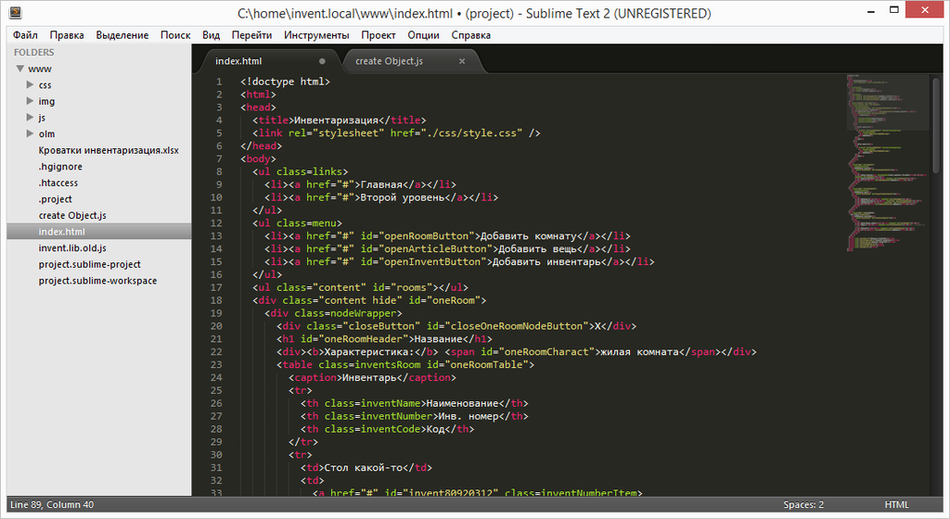
Exemple d’interface de Sublime Text

Slide 7

NotePAD++

Slide 8
NOTEPAD ++
Edition de code source
Colorations syntaxiques
PCRE (Perl Compatible Regular Expression)
Vue d’ensemble
Onglets
WYSIWYG

Slide 9
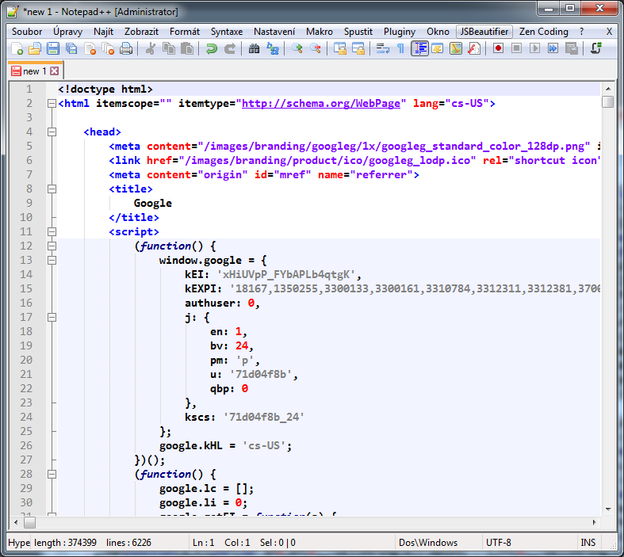
Exemple d’interface de NotePad++

Slide 10

VISUAL BASIC EXPRESS

Slide 11
Virtual Basic Express
Générateur d’applications bureautiques et mobiles
Un environnement de développement intégré (IDE) commun
Création d’interfaces utilisateur graphiques
Une édition simplifiée
Programmation en C++ possible
Débogage

Slide 12
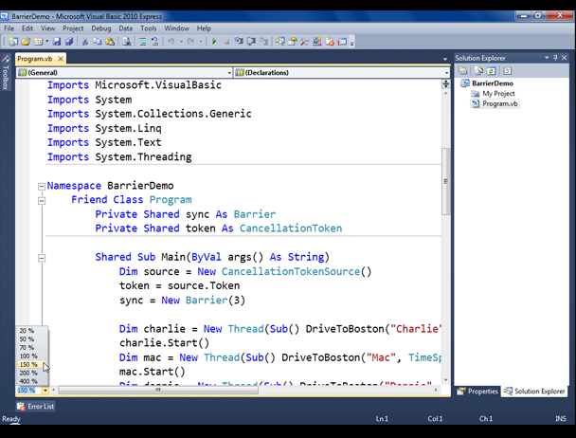
Exemple d’interface de Visual Basic 2017 Express

Slide 13

CODE::BLOCKS

Slide 14
CODE::BLOCKS
Bonne connaissance en programmation requise
Possibilité de l’utiliser sur n’importe quelle plateforme
Supporte plusieurs compilateurs

Slide 15
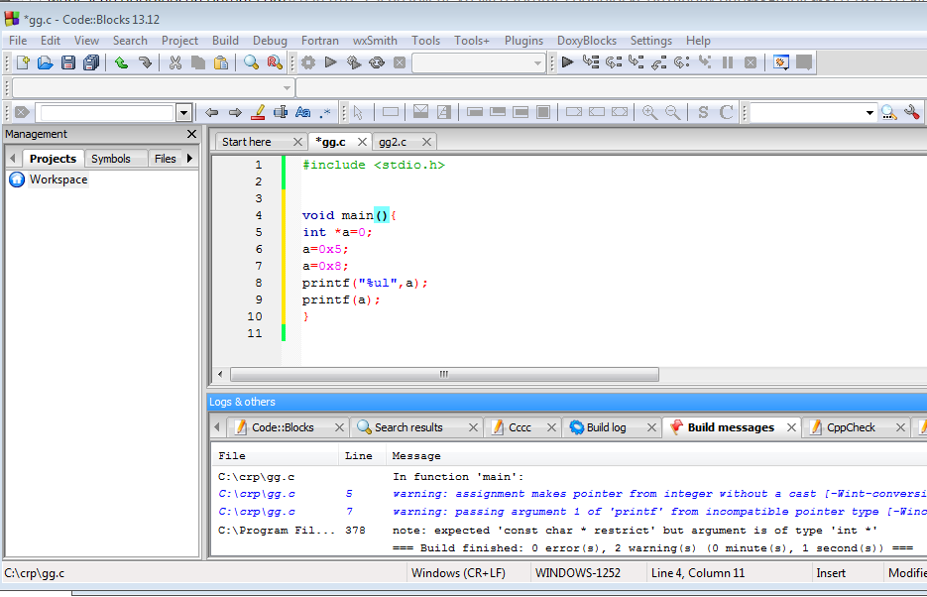
Exemple d’interface de Code::Blocks

Slide 16
Systemes D’Exploitation
Windows
MacOs
Linux
Android
Hongmeng OS

Slide 17
LES SYSTEMES D’EXPLOITATION
Un système d'exploitation (Operating System ou OS) est un ensemble de programmes spécialisés qui permet l'utilisation des ressources matérielles d'un ou plusieurs ordinateurs. Il assure le démarrage (Boot) de l'ordinateur et l'exécution des logiciels applicatifs.
En informatique, les 3 principaux systèmes d’exploitation sont : Windows, macOS et Linux. Ces systèmes d’exploitation ont évolué avec le temps, il en existe donc plusieurs versions.

Slide 18

windows
Windows a été créé par Microsoft, il est actuellement le plus répandu des 3. La version vendue actuellement est Windows 10 mais on peut rencontrer d’anciennes versions : Windows 8, Windows 7, Windows Vista ou encore Windows XP.
Ce système est vendu sur différentes marques d’ordinateurs (Acer, Asus, Dell, HP, Sony, Toshiba...)

Slide 19

mac OS
(anciennement OS X) a été développé par la société Apple.
Ce système d’exploitation n’est présent que sur les ordinateurs de la marque Apple (Macintosh).
Ils sont facilement reconnaissables grâce au logo représentant une pomme.
La version actuelle est macOS mojave.

Slide 20

Linux
Linux est le moins connu des 3 systèmes d’exploitation.
Il est rarement installé par défaut sur un ordinateur.
Gratuit et libre, il est surtout utilisé par ceux qui ont de bonnes connaissances en informatique.

Slide 21

Android
système d'exploitation open source avec un noyau Linux destiné aux tablettes et aux Smartphones, ainsi que Android x86 pour ordinateur.

Slide 22

hongmeng os
(ou Harmony OS), le système d'exploitation développé par Huawei pour ses futurs produits.

Slide 23




Et il y a beaucoup d’autres systèmes d’exploitation comme:
Chaque système d’exploitation a sa propre présentation et son ergonomie mais surtout, cela a un impact sur l’utilisation des logiciels. En effet, certains logiciels ne peuvent être utilisés que sur macOS ou Windows.

Slide 24

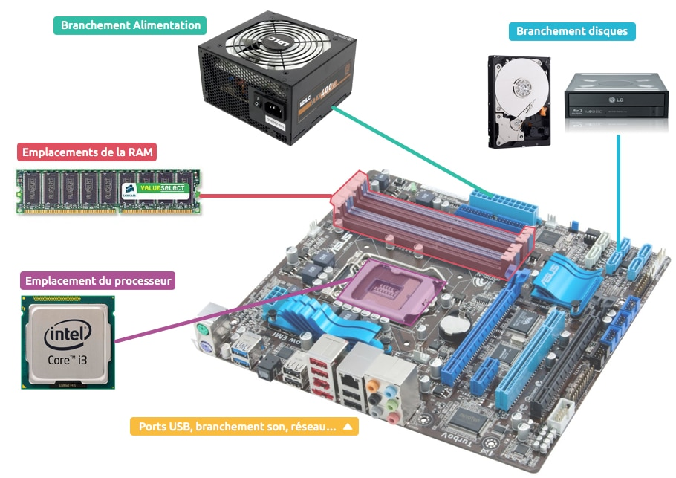
Matériels
Ecran/ Clavier/Souris
Périphériques Audio / Stockage
Tour

Slide 25
Langages
HTML
CSS
JavaScript
PHP
MySQL

Slide 26

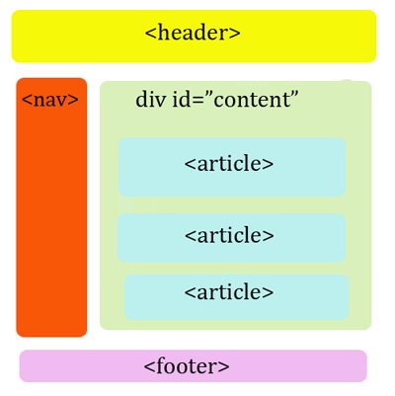
HTML
HyperText Mark-Up Language
Mis au point par Tim Berners-Lee en 1992
Architecture d’une page HTML
Actuellement version HTML 5.0

Slide 27
HTML
Les pages web sont composées de texte brut (lisible avec un éditeur de texte) dans lequel on retrouvera des balises
Les balises fonctionnent par paire (balise ouvrante et balise fermante) et elles servent à encadrer un élément
Exemple de balises : <p> (balise ouvrante d’un paragraphe) </p> (balise fermante du même paragraphe)

Slide 28
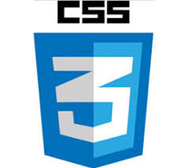
CSS
Cascadind Style Sheets (Feuille de style en cascade)
Une bonne page HTML est composé d’un code qui utilise au mieux toutes les balises HTML disponibles et d’un autre code concernant le style de éléments qui constitue le code CSS
S’applique aux éléments HTML. Il permet de transformer le contenu brut du fichier HTML en page agréable à regarder ou à imprimer
Les propriétés attribuées à un élément de la page web seront transmises (ou non) aux éléments qu’il peut lui-même contenir
Actuellement version CSS 3.0

Slide 29

JAVASCRIPT
A ne pas confondre avec Java
Créé par Brendan Eich en 1995
C’est un langage de programmation inventé pour le web
Son utilité : apporter tout ce que le HTML n’apporte pas, c’est-à-dire l’interactivité de l’utilisateur avec la page
Avantage : possibilité d’exécuter un code sans devoir recharger une page web
Frameworks JavaScript : jQuery, AngularJS et React
Actuellement version JS 1.8.5

Slide 30

PHP
Hypertext Preprocessor
Créé au début des années 1990 par Rasmus Lerdordf
Souvent associé au serveur de base de données MySQL et au serveur Apache
Les pages PHP contiennent des fragments HTML
Inclus dans entre une balise de début <?php et une balise de fin ?>
Actuellement version 7.0

Slide 31

MySQL
My Structured Query Language
Œuvre d’une société suédoise MySQL AB en 1995
Permet de gérer des bases de données (donc de grandes quantités d’informations)
Données stockées dans des tables séparées
Il utilise le langage SQL
Combiné la plupart du temps à une autre langage de programmation (PHP)
Actuellement version 8.0

